Slide 1
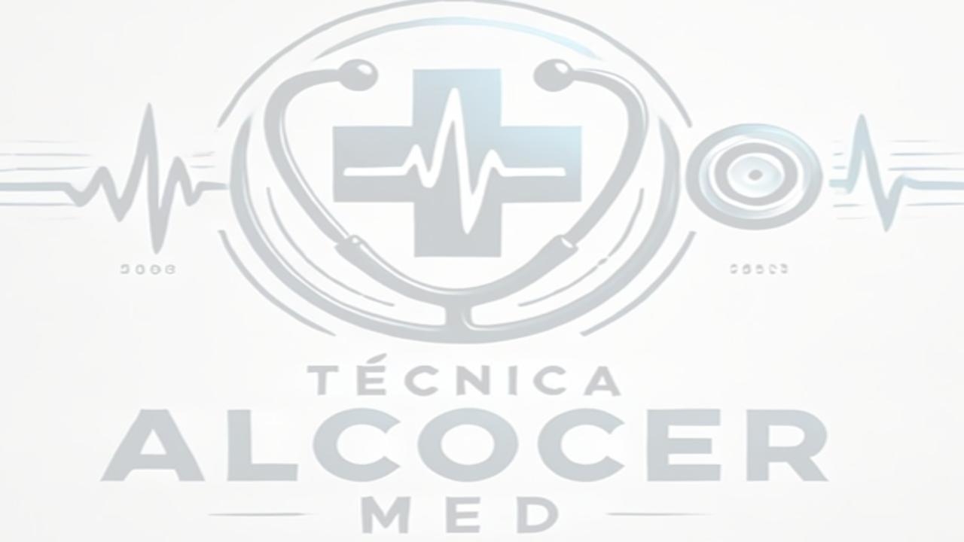
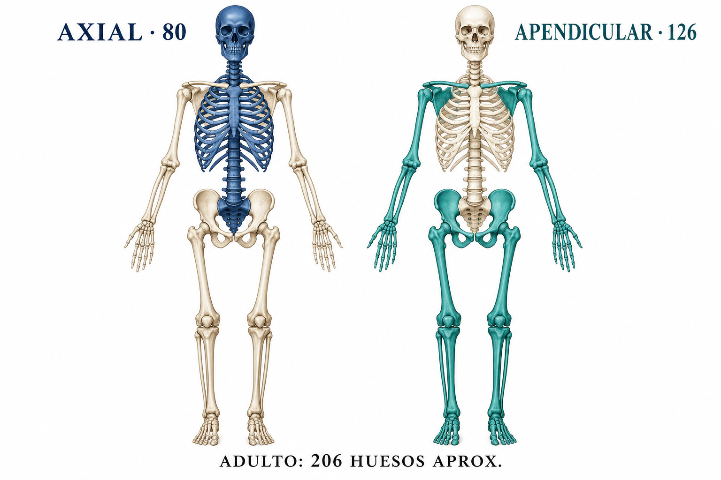
MORFOFUNCIÓN · TEMA 8
Sistema
óseo
Identificar • orientar • relacionar
01
Notes:
GUION DEL ESTUDIANTE · DIAPOSITIVA 1
Este tema estudia los huesos del esqueleto y sus relaciones. La exposición recorre el eje corporal, las cinturas y los miembros. El objetivo no es repetir una lista de nombres: se debe reconocer la forma del hueso, orientarlo y explicar con qué estructura se relaciona. Las figuras conservadas proceden de la presentación original; los nuevos esquemas apoyan relaciones anatómicas concretas.
IMPRESCINDIBLE PARA EXPLICAR: Usa siempre la posición anatómica como referencia, aunque la imagen muestre una vista inferior o posterior.
SEÑALAR Y RELACIONAR: Antes de nombrar un accidente óseo, localiza la región y la vista de la imagen.
IDEA CLAVE: Identificar • orientar • relacionar
FUENTE: Kenneth S. Saladin, Anatomía y fisiología, 6.ª ed., capítulo 8. Páginas PDF 262, 263. Páginas impresas 234, 235. Archivo oficial: morfofisiliologia-saladin-anatomia-y-fisiologia (1) (3).pdf.
Figuras originales conservadas de Capitulo 8 SISTEMA OSEO SALADIN.pptx. Incluye esquema didáctico generado con IA; no es imagen clínica.

Slide 2
Dos divisiones, un esqueleto
Axial: 80
Apendicular: 126
Adulto: ≈206
Axial = eje; apendicular = cinturas y miembros.
02
Notes:
GUION DEL ESTUDIANTE · DIAPOSITIVA 2
El esqueleto axial comprende cráneo, huesos asociados, columna vertebral y caja torácica. El apendicular comprende las cinturas escapular y pélvica y los miembros superiores e inferiores. La cifra de 206 corresponde al adulto típico; no es una constante absoluta. Las fusiones durante el desarrollo y la variabilidad de huesos sesamoideos y suturales explican diferencias individuales.
IMPRESCINDIBLE PARA EXPLICAR: No incluyas los coxales en el eje axial: pertenecen a la cintura pélvica. El sacro sí pertenece al esqueleto axial.
SEÑALAR Y RELACIONAR: Señala en el esquema una estructura axial y una apendicular que estén próximas entre sí.
IDEA CLAVE: Axial = eje; apendicular = cinturas y miembros.
FUENTE: Kenneth S. Saladin, Anatomía y fisiología, 6.ª ed., capítulo 8. Páginas PDF 262, 263. Páginas impresas 234, 235. Archivo oficial: morfofisiliologia-saladin-anatomia-y-fisiologia (1) (3).pdf.
Figuras originales conservadas de Capitulo 8 SISTEMA OSEO SALADIN.pptx. Incluye esquema didáctico generado con IA; no es imagen clínica.

Slide 3
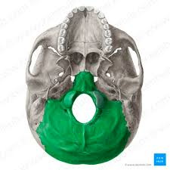
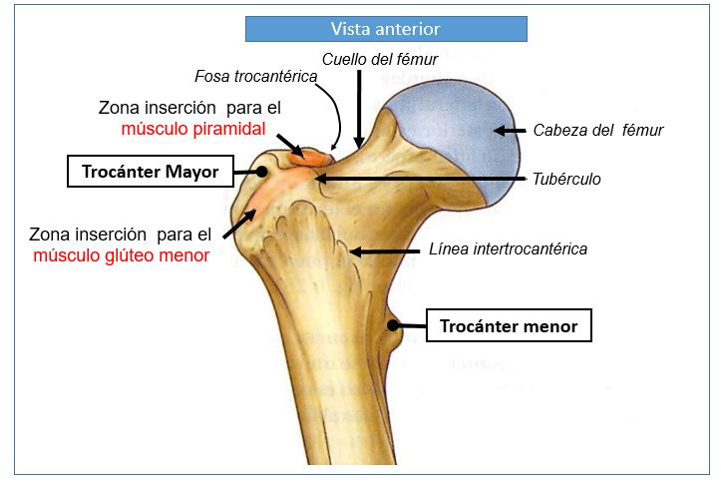
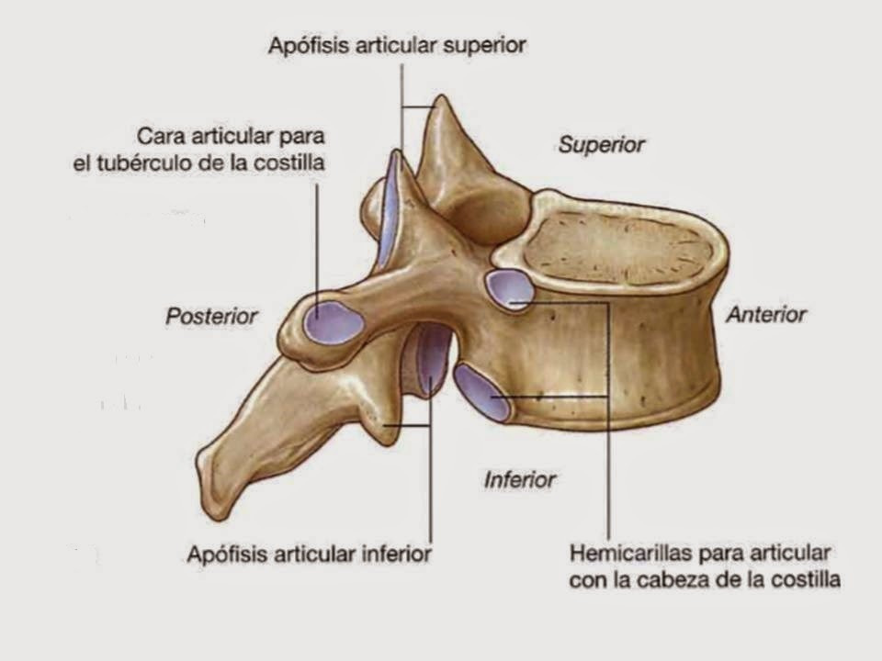
Superficies que articulan
Cóndilo
Cabeza
Carilla
La forma de la superficie ayuda a reconocer la relación articular.
03
Notes:
GUION DEL ESTUDIANTE · DIAPOSITIVA 3
Un cóndilo es una prominencia articular redondeada. La cabeza es un extremo expandido que suele conectarse con la diáfisis mediante un cuello. Una carilla es una superficie articular relativamente lisa, plana o ligeramente curva. Compara el cóndilo occipital, la cabeza femoral y las carillas vertebrales. No todo relieve sirve para articulación: hay prominencias dedicadas a inserciones musculares o ligamentosas.
IMPRESCINDIBLE PARA EXPLICAR: Señala primero la superficie lisa de contacto y después el hueso con el que se relaciona.
SEÑALAR Y RELACIONAR: ¿Qué diferencia observas entre la cabeza del fémur y una carilla vertebral?
IDEA CLAVE: La forma de la superficie ayuda a reconocer la relación articular.
FUENTE: Kenneth S. Saladin, Anatomía y fisiología, 6.ª ed., capítulo 8. Páginas PDF 264, 265. Páginas impresas 236, 237. Archivo oficial: morfofisiliologia-saladin-anatomia-y-fisiologia (1) (3).pdf.
Figuras originales conservadas de Capitulo 8 SISTEMA OSEO SALADIN.pptx.

Slide 4
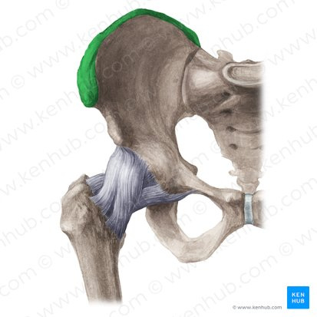
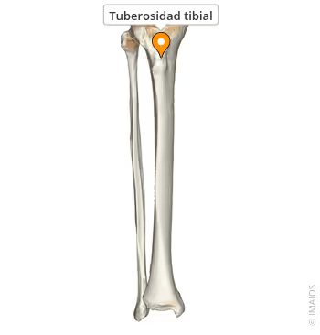
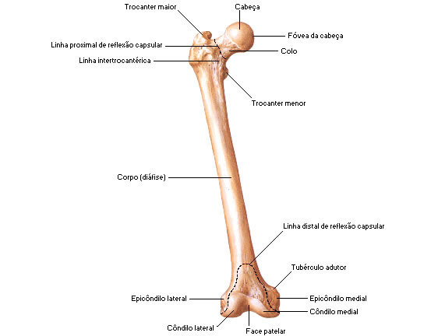
Relieves para reconocer e insertar
Cresta
Trocánter
Tuberosidad
El relieve es una pista de la función y de la orientación.
04
Notes:
GUION DEL ESTUDIANTE · DIAPOSITIVA 4
La cresta es un borde estrecho y prominente, como la cresta ilíaca. La espina es una proyección puntiaguda. Los trocánteres son grandes prominencias propias del fémur; las tuberosidades suelen ser redondeadas y rugosas. Una línea es un relieve más discreto. El epicóndilo se sitúa por encima de un cóndilo. Utiliza estos términos para describir la figura antes de intentar memorizar el nombre completo.
IMPRESCINDIBLE PARA EXPLICAR: Trocánter identifica al fémur; no se debe usar como sinónimo general de tuberosidad.
SEÑALAR Y RELACIONAR: Localiza la tuberosidad tibial y compara su aspecto con una superficie articular.
IDEA CLAVE: El relieve es una pista de la función y de la orientación.
FUENTE: Kenneth S. Saladin, Anatomía y fisiología, 6.ª ed., capítulo 8. Páginas PDF 264, 265. Páginas impresas 236, 237. Archivo oficial: morfofisiliologia-saladin-anatomia-y-fisiologia (1) (3).pdf.
Figuras originales conservadas de Capitulo 8 SISTEMA OSEO SALADIN.pptx.

Slide 5
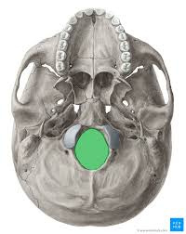
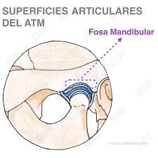
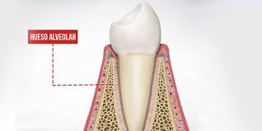
Huecos, pasos y cavidades
Fosa: depresión
Alvéolo: alojamiento
Foramen: paso
Pregunta qué ocupa la cavidad o qué atraviesa el orificio.
05
Notes:
GUION DEL ESTUDIANTE · DIAPOSITIVA 5
Una fosa es una depresión relativamente amplia; una fóvea es una pequeña depresión. El alvéolo es un alojamiento, como el de un diente. Un surco suele alojar un vaso, nervio o tendón. Un foramen es una abertura que permite el paso de estructuras; un conducto es un trayecto óseo. Un seno es una cavidad dentro de un hueso. En las imágenes se comparan la fosa mandibular, el alvéolo dental y el agujero magno.
IMPRESCINDIBLE PARA EXPLICAR: Diferencia el espacio articular, el alojamiento de una estructura y la vía de paso.
SEÑALAR Y RELACIONAR: Describe cada imagen con un verbo: alojar, articular o dejar pasar.
IDEA CLAVE: Pregunta qué ocupa la cavidad o qué atraviesa el orificio.
FUENTE: Kenneth S. Saladin, Anatomía y fisiología, 6.ª ed., capítulo 8. Páginas PDF 264, 265. Páginas impresas 236, 237. Archivo oficial: morfofisiliologia-saladin-anatomia-y-fisiologia (1) (3).pdf.
Figuras originales conservadas de Capitulo 8 SISTEMA OSEO SALADIN.pptx.

Slide 6
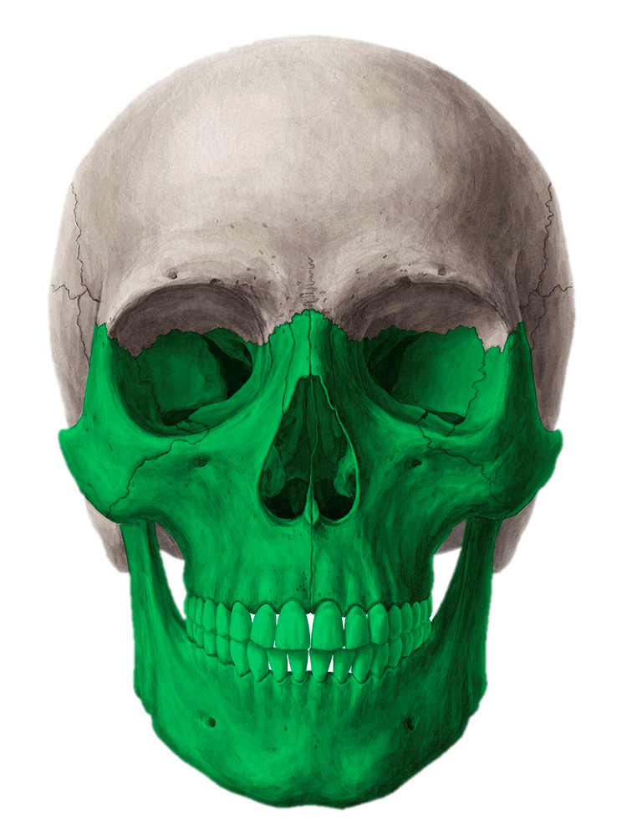
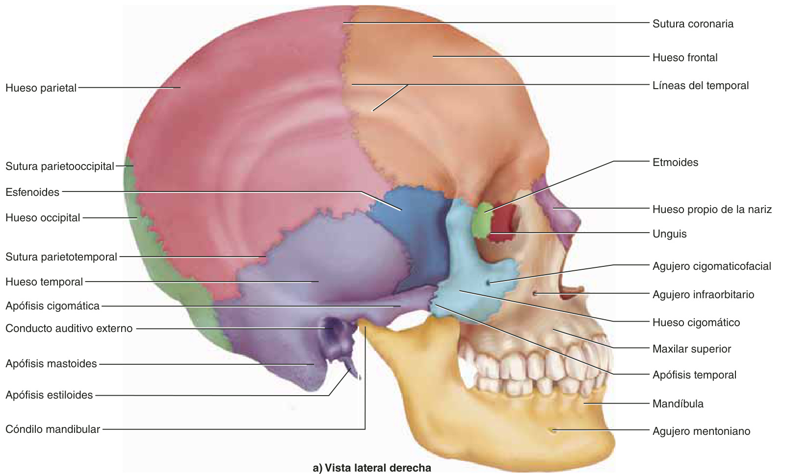
Cráneo: 8 + 14
8 craneales
14 faciales
22 en total
Los huesos asociados no se incluyen en los 22 del cráneo.
06
Notes:
GUION DEL ESTUDIANTE · DIAPOSITIVA 6
Los ocho huesos craneales son frontal, dos parietales, dos temporales, occipital, esfenoides y etmoides. Los catorce faciales comprenden dos maxilares, dos palatinos, dos cigomáticos, dos lagrimales, dos nasales, dos cornetes nasales inferiores, vómer y mandíbula. Los seis osículos auditivos y el hioides son huesos asociados, no parte del recuento de 22.
IMPRESCINDIBLE PARA EXPLICAR: Separa huesos pares e impares; el etmoides es craneal y el cornete nasal inferior es facial.
SEÑALAR Y RELACIONAR: Identifica un hueso craneal que también contribuya a la órbita.
IDEA CLAVE: Los huesos asociados no se incluyen en los 22 del cráneo.
FUENTE: Kenneth S. Saladin, Anatomía y fisiología, 6.ª ed., capítulo 8. Páginas PDF 264, 269, 275, 277. Páginas impresas 236, 241, 247, 249. Archivo oficial: morfofisiliologia-saladin-anatomia-y-fisiologia (1) (3).pdf.
Figuras originales conservadas de Capitulo 8 SISTEMA OSEO SALADIN.pptx.

Slide 7
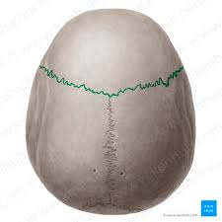
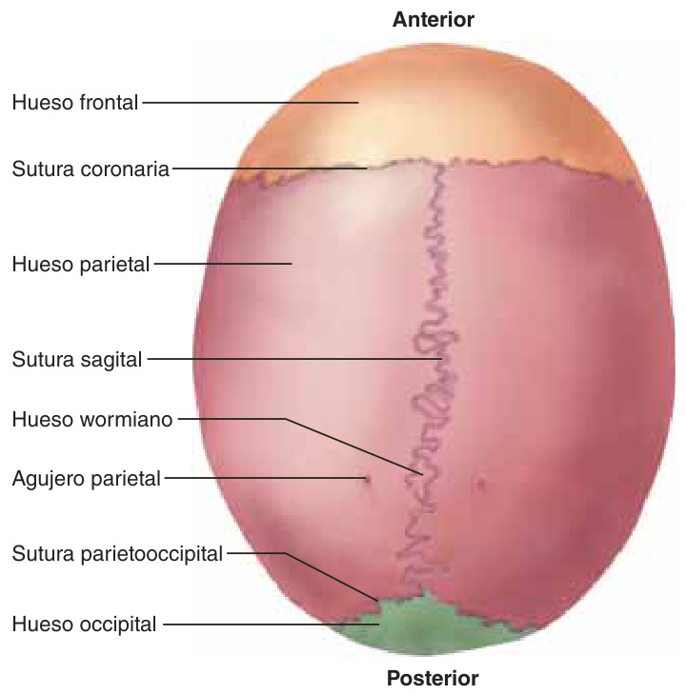
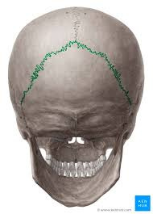
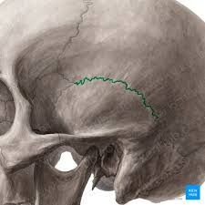
Suturas: reconoce sus límites
Coronal
Sagital
Lambdoidea
Escamosa
Aprende la sutura por los huesos que separa.
07
Notes:
GUION DEL ESTUDIANTE · DIAPOSITIVA 7
La coronal se sitúa entre frontal y parietales. La sagital une ambos parietales. La lambdoidea está entre parietales y occipital. La escamosa relaciona temporal y parietal. Antes de buscar la línea de sutura, orienta el cráneo e identifica los huesos de cada lado. La vista superior facilita la sagital y la coronal; la lateral permite reconocer la escamosa.
IMPRESCINDIBLE PARA EXPLICAR: No confundas la orientación sagital con el nombre de todos los límites del cráneo.
SEÑALAR Y RELACIONAR: Recorre cada sutura con el dedo y nombra sus dos lados.
IDEA CLAVE: Aprende la sutura por los huesos que separa.
FUENTE: Kenneth S. Saladin, Anatomía y fisiología, 6.ª ed., capítulo 8. Páginas PDF 266, 268, 270. Páginas impresas 238, 240, 242. Archivo oficial: morfofisiliologia-saladin-anatomia-y-fisiologia (1) (3).pdf.
Figuras originales conservadas de Capitulo 8 SISTEMA OSEO SALADIN.pptx.

Slide 8
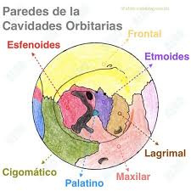
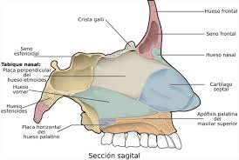
Cavidades del cráneo
Órbita
Cavidad nasal
Fosas craneales
Una cavidad puede estar formada por varios huesos.
08
Notes:
GUION DEL ESTUDIANTE · DIAPOSITIVA 8
El cráneo forma la cavidad craneal, las órbitas y las cavidades nasal y oral. Las fosas craneales anterior, media y posterior se disponen a distinta altura y sostienen regiones del encéfalo. Los senos paranasales son espacios aéreos de frontal, etmoides, esfenoides y maxilares. No identifiques toda una pared por un solo hueso: las órbitas y el tabique nasal reúnen varias piezas.
IMPRESCINDIBLE PARA EXPLICAR: Relaciona el nombre de la cavidad con sus paredes, no con un hueso aislado.
SEÑALAR Y RELACIONAR: Localiza una estructura que separe la cavidad nasal de otra cavidad.
IDEA CLAVE: Una cavidad puede estar formada por varios huesos.
FUENTE: Kenneth S. Saladin, Anatomía y fisiología, 6.ª ed., capítulo 8. Páginas PDF 267, 268, 270, 275. Páginas impresas 239, 240, 242, 247. Archivo oficial: morfofisiliologia-saladin-anatomia-y-fisiologia (1) (3).pdf.
Figuras originales conservadas de Capitulo 8 SISTEMA OSEO SALADIN.pptx.

Slide 9
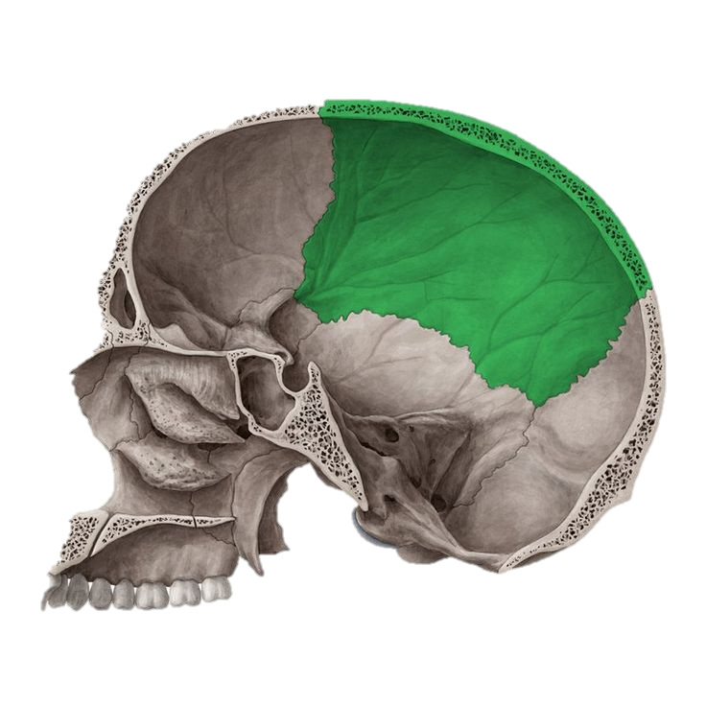
Frontal y parietales
Frontal: anterior
Parietales: bóveda
Primero ubica la bóveda; después sus suturas.
09
Notes:
GUION DEL ESTUDIANTE · DIAPOSITIVA 9
El frontal forma la frente y contribuye al techo de las órbitas y a la fosa craneal anterior. Los dos parietales forman gran parte de las paredes laterales y del techo del cráneo. La sutura coronal los separa del frontal y la sagital relaciona ambos parietales. Los senos frontales son cavidades del hueso frontal.
IMPRESCINDIBLE PARA EXPLICAR: Un hueso puede participar simultáneamente en la protección del encéfalo y en la pared de otra cavidad.
SEÑALAR Y RELACIONAR: Señala la transición frontal–parietal sin leer el rótulo de la figura.
IDEA CLAVE: Primero ubica la bóveda; después sus suturas.
FUENTE: Kenneth S. Saladin, Anatomía y fisiología, 6.ª ed., capítulo 8. Páginas PDF 270. Páginas impresas 242. Archivo oficial: morfofisiliologia-saladin-anatomia-y-fisiologia (1) (3).pdf.
Figuras originales conservadas de Capitulo 8 SISTEMA OSEO SALADIN.pptx.

Slide 10
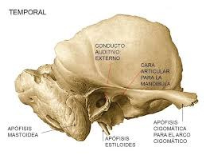
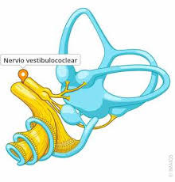
Temporal: cuatro porciones
Escamosa · timpánica
Mastoidea · petrosa
Mandíbula y oído se relacionan con el temporal.
10
Notes:
GUION DEL ESTUDIANTE · DIAPOSITIVA 10
El temporal comprende porciones escamosa, timpánica, mastoidea y petrosa. La apófisis cigomática participa en el arco cigomático. La fosa mandibular recibe el cóndilo de la mandíbula. El meato acústico externo conduce hacia la membrana timpánica y la región petrosa alberga estructuras del oído. Reconoce también las apófisis mastoides y estiloides.
IMPRESCINDIBLE PARA EXPLICAR: La fosa mandibular pertenece al temporal; el cóndilo mandibular pertenece a la mandíbula.
SEÑALAR Y RELACIONAR: Relaciona en la figura una estructura con la audición y otra con la mandíbula.
IDEA CLAVE: Mandíbula y oído se relacionan con el temporal.
FUENTE: Kenneth S. Saladin, Anatomía y fisiología, 6.ª ed., capítulo 8. Páginas PDF 271, 272. Páginas impresas 243, 244. Archivo oficial: morfofisiliologia-saladin-anatomia-y-fisiologia (1) (3).pdf.
Figuras originales conservadas de Capitulo 8 SISTEMA OSEO SALADIN.pptx.

Slide 11
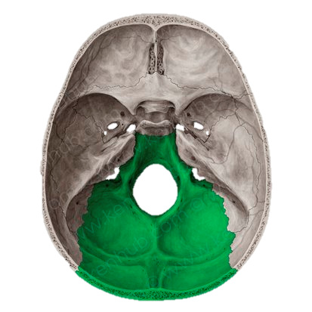
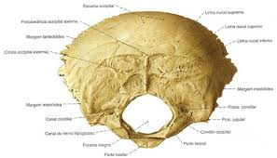
Occipital: conexión con la columna
Agujero magno
Cóndilos occipitales
El atlas recibe los cóndilos occipitales.
11
Notes:
GUION DEL ESTUDIANTE · DIAPOSITIVA 11
El occipital forma la parte posterior e inferior del cráneo. El agujero magno permite la continuidad entre médula espinal y encéfalo y el paso de vasos y otras estructuras descritas en la tabla de forámenes. Los cóndilos occipitales se articulan con las carillas superiores del atlas. El conducto del hipogloso está relacionado con el nervio del mismo nombre.
IMPRESCINDIBLE PARA EXPLICAR: Distingue el gran orificio central de las superficies articulares situadas a sus lados.
SEÑALAR Y RELACIONAR: ¿Qué hueso cervical se relaciona directamente con estos cóndilos?
IDEA CLAVE: El atlas recibe los cóndilos occipitales.
FUENTE: Kenneth S. Saladin, Anatomía y fisiología, 6.ª ed., capítulo 8. Páginas PDF 272, 281. Páginas impresas 244, 253. Archivo oficial: morfofisiliologia-saladin-anatomia-y-fisiologia (1) (3).pdf.
Figuras originales conservadas de Capitulo 8 SISTEMA OSEO SALADIN.pptx.

Slide 12
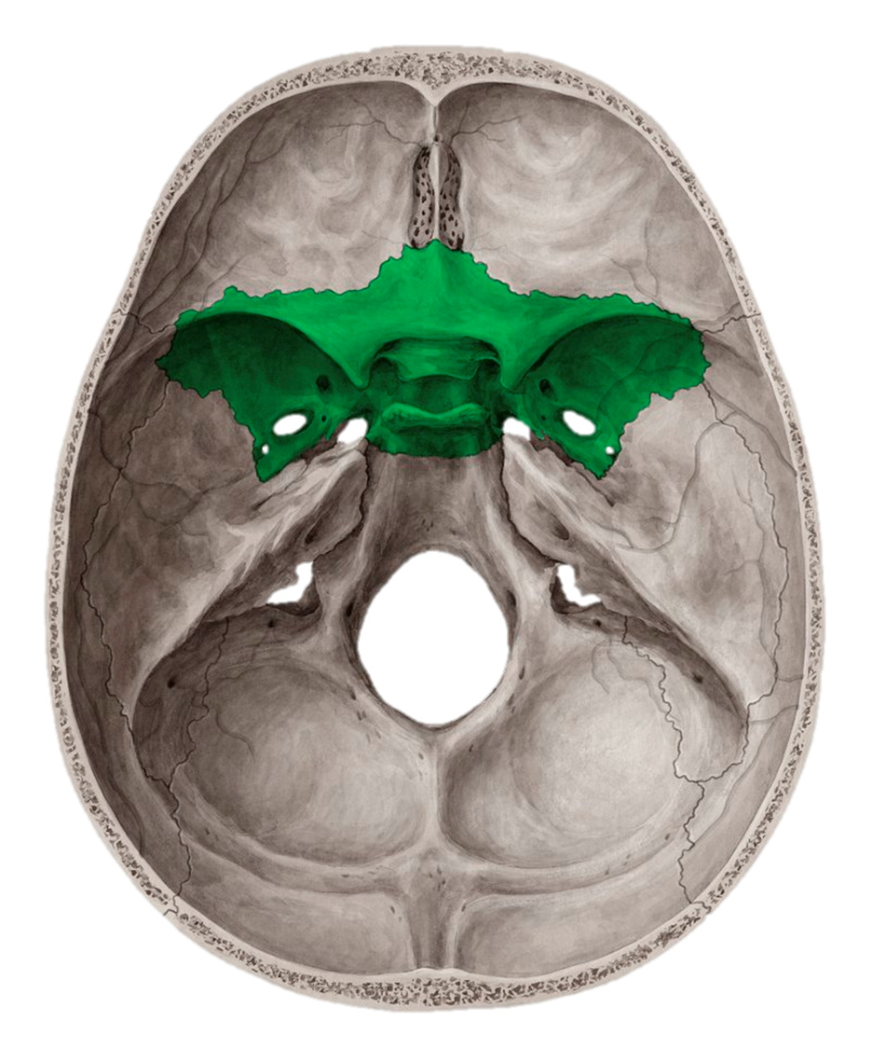
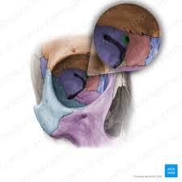
Esfenoides: el centro de la base
Cuerpo y alas
Silla turca
Órbita
La silla turca aloja la hipófisis.
12
Notes:
GUION DEL ESTUDIANTE · DIAPOSITIVA 12
El esfenoides ocupa una posición central en la base del cráneo. Presenta un cuerpo, alas mayores y menores y apófisis pterigoides. La silla turca contiene la fosa hipofisaria. El conducto óptico y la fisura orbitaria superior comunican regiones de la base craneal y la órbita. Relaciona su aspecto extendido con la contribución a distintas paredes del cráneo, sin reducirlo a una silueta para memorizar.
IMPRESCINDIBLE PARA EXPLICAR: La hipófisis se relaciona con la silla turca, no con el agujero magno.
SEÑALAR Y RELACIONAR: Localiza las alas y luego busca la región central del cuerpo.
IDEA CLAVE: La silla turca aloja la hipófisis.
FUENTE: Kenneth S. Saladin, Anatomía y fisiología, 6.ª ed., capítulo 8. Páginas PDF 272, 273. Páginas impresas 244, 245. Archivo oficial: morfofisiliologia-saladin-anatomia-y-fisiologia (1) (3).pdf.
Figuras originales conservadas de Capitulo 8 SISTEMA OSEO SALADIN.pptx.

Slide 13
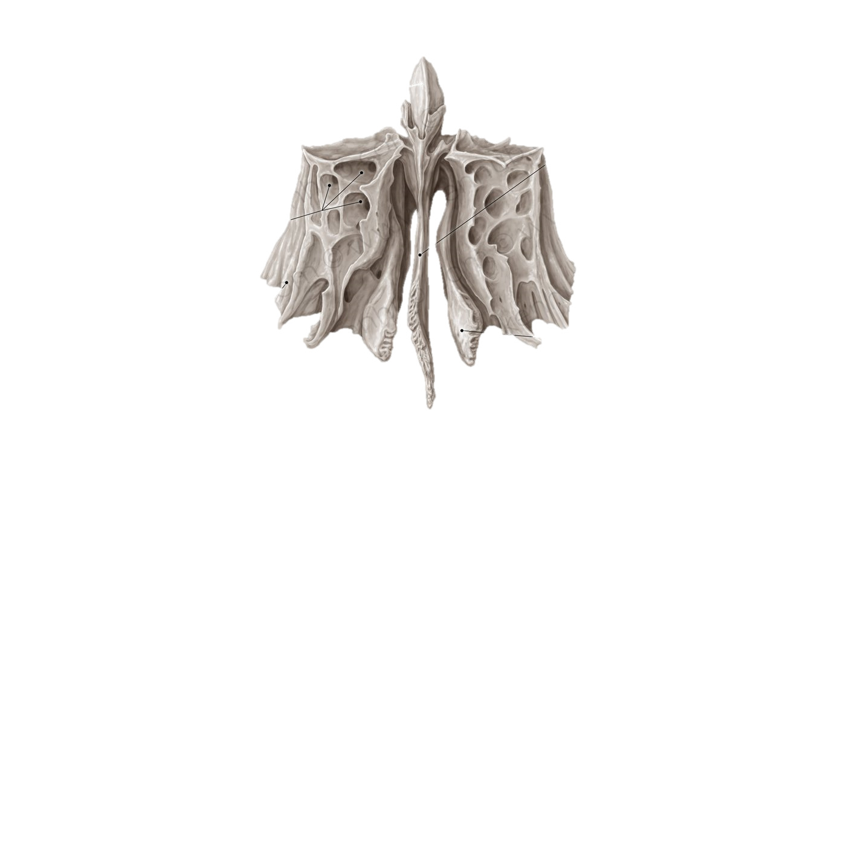
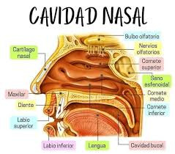
Etmoides: techo, tabique y pared
Lámina cribosa
Lámina perpendicular
Cornetes superior y medio
El cornete inferior es un hueso facial independiente.
13
Notes:
GUION DEL ESTUDIANTE · DIAPOSITIVA 13
El etmoides se sitúa entre las órbitas y participa en las cavidades craneal y nasal. La lámina cribosa presenta orificios para fibras olfatorias. La lámina perpendicular participa en el tabique nasal. Los laberintos contienen celdillas etmoidales y forman los cornetes superior y medio. El cornete nasal inferior no pertenece al etmoides: es una pieza facial independiente.
IMPRESCINDIBLE PARA EXPLICAR: Separa techo nasal, tabique y pared lateral; cada parte del etmoides cumple una relación distinta.
SEÑALAR Y RELACIONAR: ¿Qué cornete no debes atribuir al etmoides?
IDEA CLAVE: El cornete inferior es un hueso facial independiente.
FUENTE: Kenneth S. Saladin, Anatomía y fisiología, 6.ª ed., capítulo 8. Páginas PDF 273, 274, 276. Páginas impresas 245, 246, 248. Archivo oficial: morfofisiliologia-saladin-anatomia-y-fisiologia (1) (3).pdf.
Figuras originales conservadas de Capitulo 8 SISTEMA OSEO SALADIN.pptx.

Slide 14
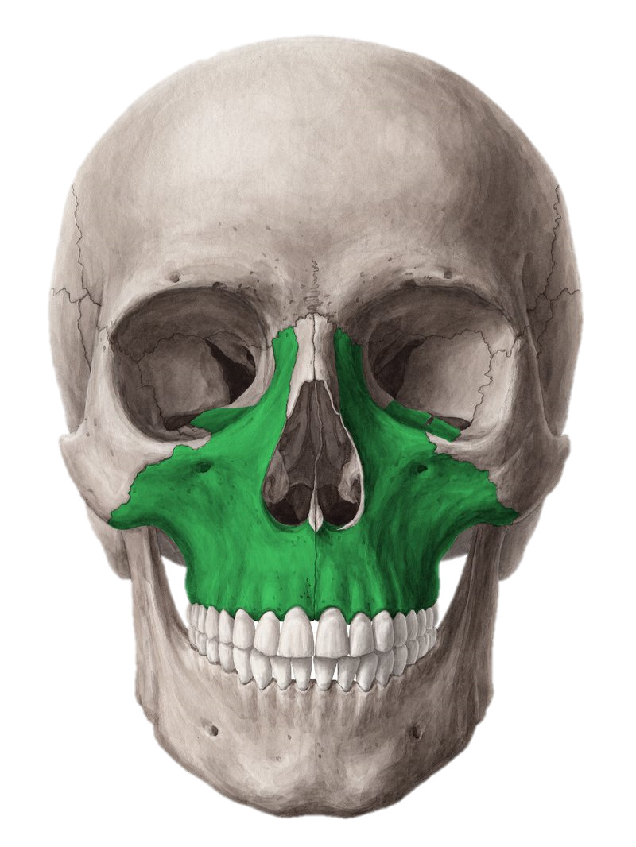
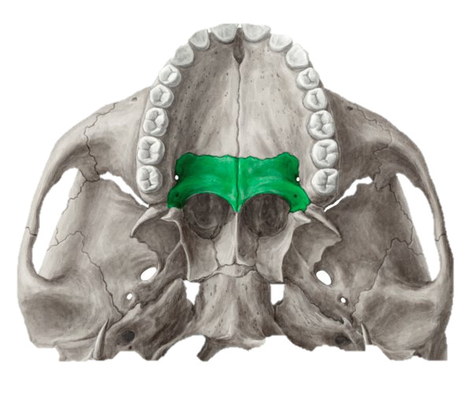
Maxilar y palatino: el paladar duro
Maxilar: anterior
Palatino: posterior
Paladar duro = techo de la boca y suelo de la cavidad nasal.
14
Notes:
GUION DEL ESTUDIANTE · DIAPOSITIVA 14
Los maxilares sostienen los dientes superiores y contribuyen a las órbitas y a las cavidades nasal y oral. Sus apófisis palatinas forman la porción anterior del paladar duro; las láminas horizontales de los palatinos completan la parte posterior. En una vista inferior, identifica primero los alvéolos dentales y después la sutura entre maxilar y palatino. Las figuras de las páginas citadas muestran la relación entre boca y cavidad nasal.
IMPRESCINDIBLE PARA EXPLICAR: En el texto original de esta edición hay una inversión verbal sobre techo y suelo; la relación anatómica correcta se reconoce en la figura.
SEÑALAR Y RELACIONAR: Señala qué cavidad queda por encima del paladar duro y cuál por debajo.
IDEA CLAVE: Paladar duro = techo de la boca y suelo de la cavidad nasal.
FUENTE: Kenneth S. Saladin, Anatomía y fisiología, 6.ª ed., capítulo 8. Páginas PDF 274, 275, 276. Páginas impresas 246, 247, 248. Archivo oficial: morfofisiliologia-saladin-anatomia-y-fisiologia (1) (3).pdf.
Figuras originales conservadas de Capitulo 8 SISTEMA OSEO SALADIN.pptx.

Slide 15
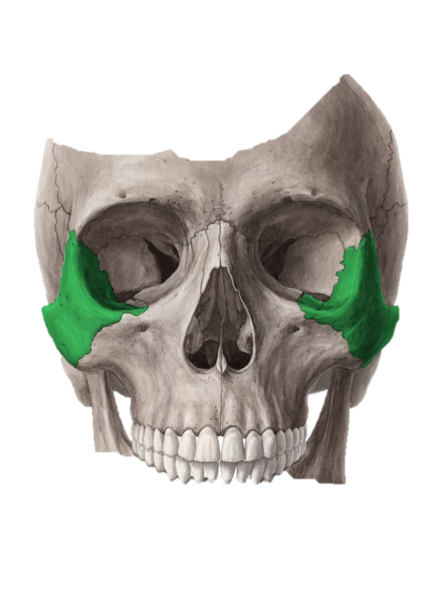
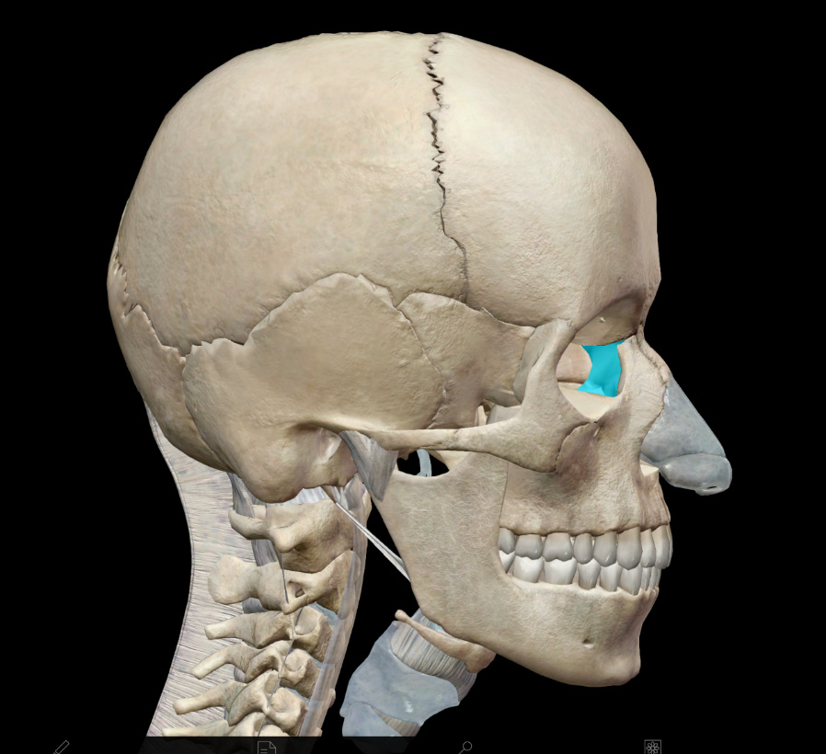
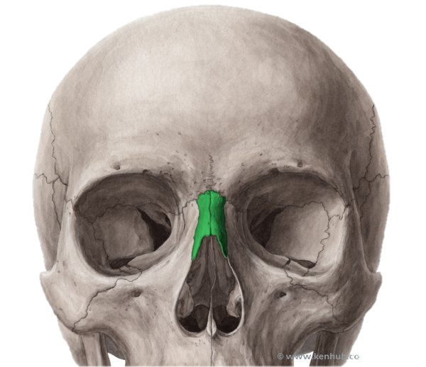
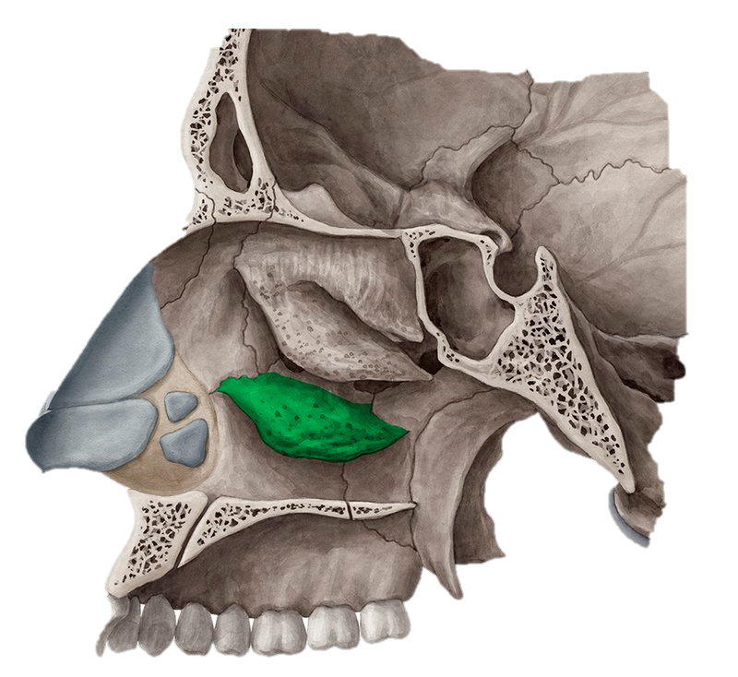
Pequeños huesos, relaciones precisas
Cigomático
Lagrimal
Nasal
Cornete inferior
Ubica cada hueso en la pared que contribuye a formar.
15
Notes:
GUION DEL ESTUDIANTE · DIAPOSITIVA 15
El cigomático forma la prominencia de la mejilla y parte de la órbita. El lagrimal participa en la pared medial de la órbita, junto al trayecto de drenaje lagrimal. Los nasales forman el puente óseo de la nariz. El cornete nasal inferior forma parte de la pared lateral de la cavidad nasal y es un hueso facial independiente. Compara las cuatro imágenes por localización y relación, en lugar de atribuirles una función genérica.
IMPRESCINDIBLE PARA EXPLICAR: No confundas el hueso nasal con todo el esqueleto de la nariz ni el lagrimal con la glándula lagrimal.
SEÑALAR Y RELACIONAR: ¿Cuál de estos huesos se reconoce mejor en una vista medial de la órbita?
IDEA CLAVE: Ubica cada hueso en la pared que contribuye a formar.
FUENTE: Kenneth S. Saladin, Anatomía y fisiología, 6.ª ed., capítulo 8. Páginas PDF 276. Páginas impresas 248. Archivo oficial: morfofisiliologia-saladin-anatomia-y-fisiologia (1) (3).pdf.
Figuras originales conservadas de Capitulo 8 SISTEMA OSEO SALADIN.pptx.

Slide 16
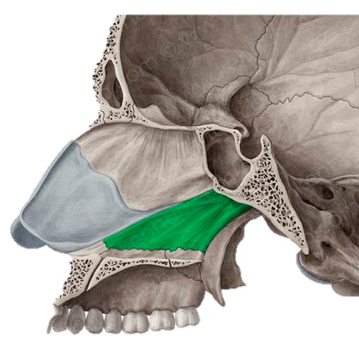
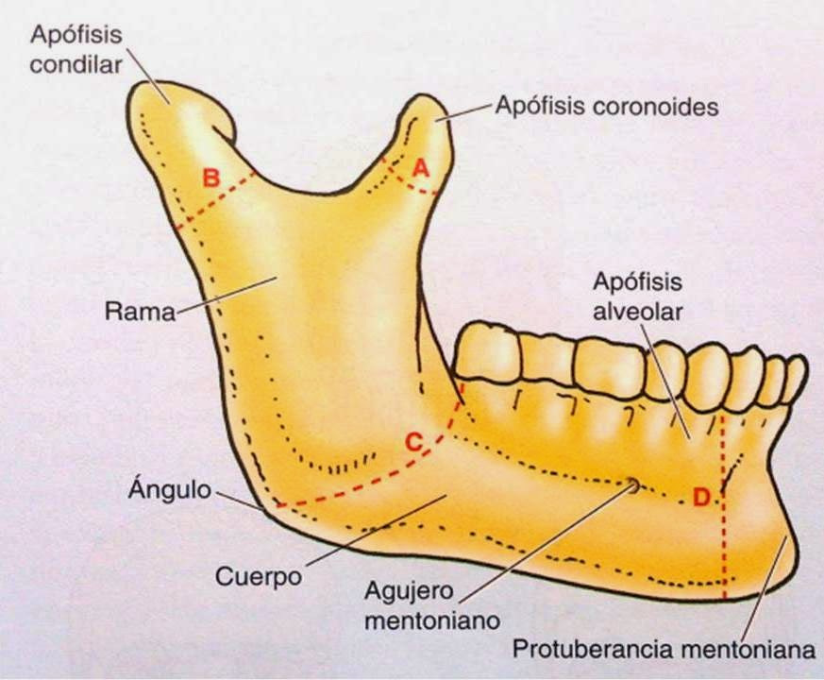
Vómer y mandíbula
Vómer: tabique
Mandíbula: dientes inferiores
Cóndilo articula; apófisis coronoides recibe al temporal.
16
Notes:
GUION DEL ESTUDIANTE · DIAPOSITIVA 16
El vómer forma parte inferior y posterior del tabique nasal. La mandíbula comprende cuerpo, ramas, ángulos, apófisis condilares y coronoides. El cóndilo mandibular se articula con la fosa mandibular del temporal. La apófisis coronoides recibe la inserción del músculo temporal. El foramen mandibular da acceso al conducto mandibular; el foramen mentoniano se abre en la superficie del cuerpo.
IMPRESCINDIBLE PARA EXPLICAR: El cóndilo y la coronoides no son intercambiables: se distinguen por posición y relación.
SEÑALAR Y RELACIONAR: Sigue el contorno mandibular desde el mentón hasta el cóndilo.
IDEA CLAVE: Cóndilo articula; apófisis coronoides recibe al temporal.
FUENTE: Kenneth S. Saladin, Anatomía y fisiología, 6.ª ed., capítulo 8. Páginas PDF 276, 277. Páginas impresas 248, 249. Archivo oficial: morfofisiliologia-saladin-anatomia-y-fisiologia (1) (3).pdf.
Figuras originales conservadas de Capitulo 8 SISTEMA OSEO SALADIN.pptx.

Slide 17
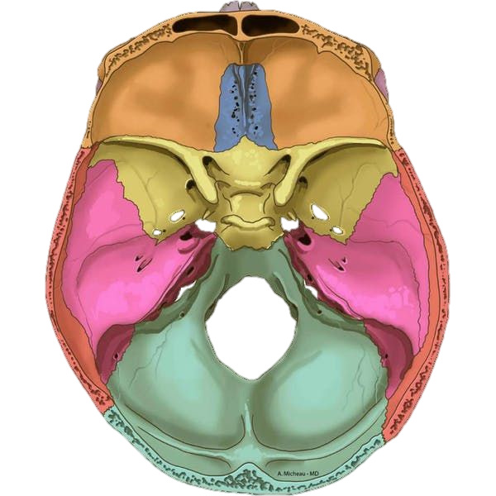
Forámenes: une paso y contenido
Cribosa → olfatorio
Óptico → visión
Magno → médula
No memorices el agujero sin la estructura que pasa.
17
Notes:
GUION DEL ESTUDIANTE · DIAPOSITIVA 17
Para un primer recorrido, prioriza lámina cribosa–fibras olfatorias, conducto óptico–nervio óptico y arteria oftálmica, agujero magno–médula y arterias vertebrales, conducto carotídeo–carótida interna y agujero estilomastoideo–nervio facial. La tabla ampliada del guion permite repasar otros trayectos. Un orificio puede transportar más de una estructura; el rótulo breve de la diapositiva destaca la relación que debe reconocerse primero.
IMPRESCINDIBLE PARA EXPLICAR: Evita afirmar que por un foramen pasa únicamente la estructura destacada en la diapositiva.
SEÑALAR Y RELACIONAR: Localiza primero la región y explica qué comunica cada abertura.
IDEA CLAVE: No memorices el agujero sin la estructura que pasa.
FUENTE: Kenneth S. Saladin, Anatomía y fisiología, 6.ª ed., capítulo 8. Páginas PDF 269, 272, 273. Páginas impresas 241, 244, 245. Archivo oficial: morfofisiliologia-saladin-anatomia-y-fisiologia (1) (3).pdf.
Figuras originales conservadas de Capitulo 8 SISTEMA OSEO SALADIN.pptx.

Slide 18
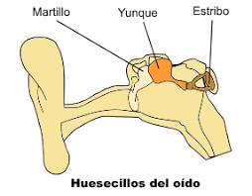
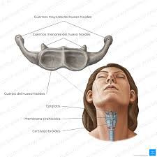
Asociados al cráneo
6 osículos auditivos
1 hioides
El hioides está suspendido: no articula con otro hueso.
18
Notes:
GUION DEL ESTUDIANTE · DIAPOSITIVA 18
En cada oído medio hay tres osículos: martillo, yunque y estribo. Ambos lados suman seis. El hioides es un hueso en forma de U que se encuentra en el cuello y se sostiene por músculos y ligamentos. No establece una articulación ósea directa con otra pieza. Estos siete huesos se estudian junto al cráneo, pero no pertenecen al recuento de sus 22 huesos.
IMPRESCINDIBLE PARA EXPLICAR: Distingue vecindad anatómica de pertenencia al recuento del cráneo.
SEÑALAR Y RELACIONAR: ¿Por qué 22 + 7 no significa que el cráneo tenga 29 huesos?
IDEA CLAVE: El hioides está suspendido: no articula con otro hueso.
FUENTE: Kenneth S. Saladin, Anatomía y fisiología, 6.ª ed., capítulo 8. Páginas PDF 277. Páginas impresas 249. Archivo oficial: morfofisiliologia-saladin-anatomia-y-fisiologia (1) (3).pdf.
Figuras originales conservadas de Capitulo 8 SISTEMA OSEO SALADIN.pptx.

Slide 19
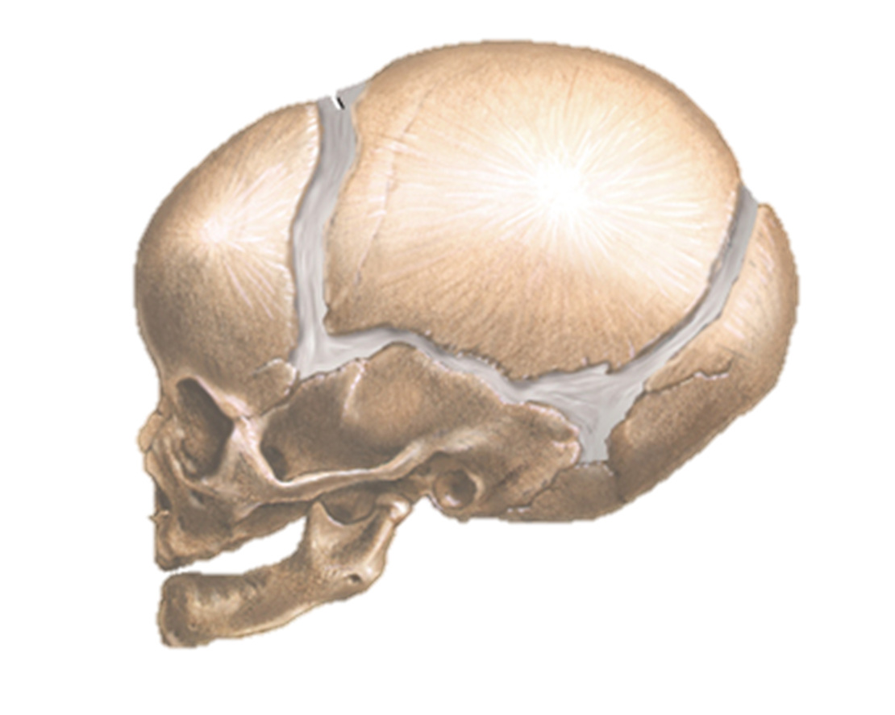
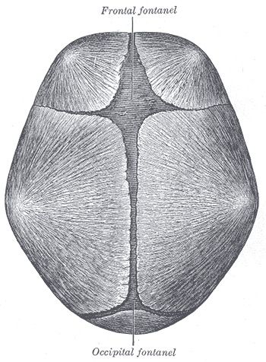
Fontanelas: crecimiento y adaptación
Anterior
Posterior
Esfenoidal y mastoidea
Las fontanelas permiten moldeamiento y crecimiento.
19
Notes:
GUION DEL ESTUDIANTE · DIAPOSITIVA 19
Las fontanelas son áreas de tejido conjuntivo entre huesos del cráneo infantil. Permiten que los huesos se ajusten durante el parto y acompañan el crecimiento del encéfalo. Se reconocen fontanelas anterior y posterior y pares esfenoidales y mastoideas. El libro sitúa el cierre de la anterior alrededor de los 18 a 24 meses; esta cifra se presenta como referencia del texto, no como valoración clínica individual.
IMPRESCINDIBLE PARA EXPLICAR: La fontanela no es un hueso ni una sutura completamente osificada.
SEÑALAR Y RELACIONAR: Compara la vista superior infantil con el cráneo adulto y localiza la anterior.
IDEA CLAVE: Las fontanelas permiten moldeamiento y crecimiento.
FUENTE: Kenneth S. Saladin, Anatomía y fisiología, 6.ª ed., capítulo 8. Páginas PDF 277, 278. Páginas impresas 249, 250. Archivo oficial: morfofisiliologia-saladin-anatomia-y-fisiologia (1) (3).pdf.
Figuras originales conservadas de Capitulo 8 SISTEMA OSEO SALADIN.pptx.

Slide 20
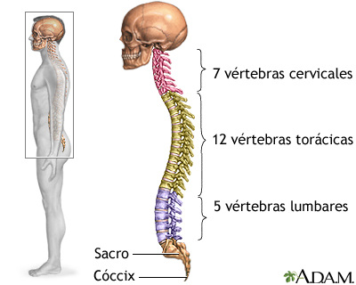
Columna: 7 · 12 · 5
7 cervicales
12 torácicas
5 lumbares
33 vértebras de desarrollo; 26 huesos en el adulto típico.
20
Notes:
GUION DEL ESTUDIANTE · DIAPOSITIVA 20
La columna típica deriva de 33 vértebras: siete cervicales, doce torácicas, cinco lumbares, cinco sacras y habitualmente cuatro coccígeas. En el adulto, las sacras se fusionan en el sacro y las coccígeas forman el cóccix, por lo que el recuento habitual de huesos de la columna es 26. La columna sostiene cabeza y tronco, protege la médula y participa en la absorción de cargas.
IMPRESCINDIBLE PARA EXPLICAR: Aclara si cuentas segmentos vertebrales o huesos adultos: no son el mismo recuento.
SEÑALAR Y RELACIONAR: Explica por qué sumar 7 + 12 + 5 + 1 + 1 produce 26.
IDEA CLAVE: 33 vértebras de desarrollo; 26 huesos en el adulto típico.
FUENTE: Kenneth S. Saladin, Anatomía y fisiología, 6.ª ed., capítulo 8. Páginas PDF 278, 279, 284. Páginas impresas 250, 251, 256. Archivo oficial: morfofisiliologia-saladin-anatomia-y-fisiologia (1) (3).pdf.
Figuras originales conservadas de Capitulo 8 SISTEMA OSEO SALADIN.pptx.

Slide 21
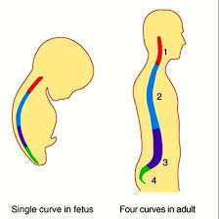
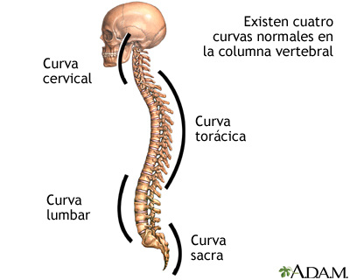
Curvas que aparecen al crecer
Primarias: torácica y pélvica
Secundarias: cervical y lumbar
La columna adulta no es una barra recta.
21
Notes:
GUION DEL ESTUDIANTE · DIAPOSITIVA 21
En el feto predomina una curvatura en C. Las curvaturas torácica y pélvica conservan la orientación primaria. Las cervical y lumbar son secundarias y se desarrollan relacionadas con sostener la cabeza y la postura erguida. La comparación de la figura fetal con la adulta permite comprender la transición sin memorizar solo una lista.
IMPRESCINDIBLE PARA EXPLICAR: Las curvaturas se identifican en vista lateral; una vista anterior no las representa adecuadamente.
SEÑALAR Y RELACIONAR: Recorre las cuatro curvas desde la cabeza hacia la pelvis.
IDEA CLAVE: La columna adulta no es una barra recta.
FUENTE: Kenneth S. Saladin, Anatomía y fisiología, 6.ª ed., capítulo 8. Páginas PDF 279, 280. Páginas impresas 251, 252. Archivo oficial: morfofisiliologia-saladin-anatomia-y-fisiologia (1) (3).pdf.
Figuras originales conservadas de Capitulo 8 SISTEMA OSEO SALADIN.pptx.

Slide 22
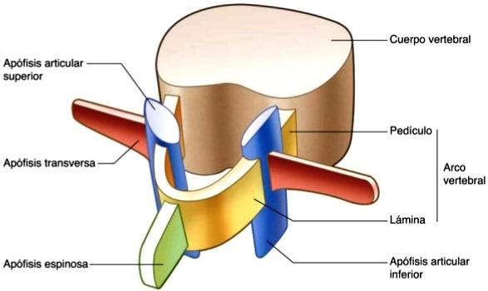
Vértebra típica: soporte y protección
Cuerpo
Arco vertebral
Agujero vertebral
El cuerpo soporta; el arco delimita el conducto.
22
Notes:
GUION DEL ESTUDIANTE · DIAPOSITIVA 22
Una vértebra típica presenta un cuerpo anterior y un arco posterior formado por pedículos y láminas. Ambos delimitan el agujero vertebral. La sucesión de agujeros forma el conducto vertebral. Las apófisis espinosa y transversas se proyectan desde el arco; las articulares relacionan vértebras adyacentes. Los agujeros intervertebrales quedan entre vértebras vecinas y permiten el paso de nervios espinales.
IMPRESCINDIBLE PARA EXPLICAR: No confundas el agujero vertebral de una vértebra con el intervertebral formado entre dos.
SEÑALAR Y RELACIONAR: Orienta la vértebra señalando cuerpo anterior y apófisis espinosa posterior.
IDEA CLAVE: El cuerpo soporta; el arco delimita el conducto.
FUENTE: Kenneth S. Saladin, Anatomía y fisiología, 6.ª ed., capítulo 8. Páginas PDF 279, 280, 281. Páginas impresas 251, 252, 253. Archivo oficial: morfofisiliologia-saladin-anatomia-y-fisiologia (1) (3).pdf.
Figuras originales conservadas de Capitulo 8 SISTEMA OSEO SALADIN.pptx.

Slide 23
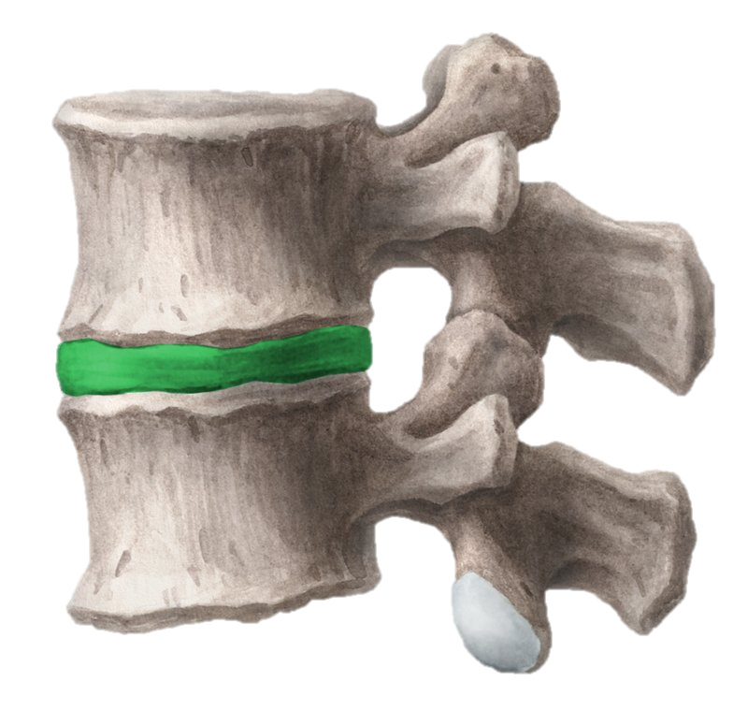
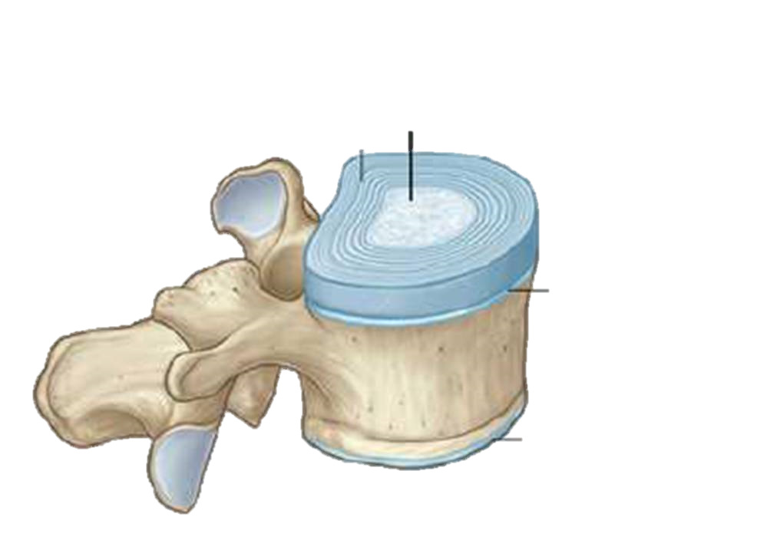
Disco: anillo y núcleo
Anillo fibroso
Núcleo pulposo
El disco une cuerpos vertebrales y amortigua cargas.
23
Notes:
GUION DEL ESTUDIANTE · DIAPOSITIVA 23
Los discos intervertebrales se sitúan entre cuerpos vertebrales adyacentes. Cada disco contiene un núcleo pulposo de consistencia gelatinosa rodeado por un anillo fibroso. El texto describe 23 discos, desde C2–C3 hasta la unión lumbosacra. Su estructura contribuye a unir vértebras, soportar peso y absorber choques. Una rotura del anillo puede permitir la herniación del núcleo y comprimir estructuras nerviosas.
IMPRESCINDIBLE PARA EXPLICAR: El núcleo no es un hueso; diferencia el disco del cuerpo vertebral contiguo.
SEÑALAR Y RELACIONAR: En la figura, rodea el núcleo y luego sigue el anillo que lo contiene.
IDEA CLAVE: El disco une cuerpos vertebrales y amortigua cargas.
FUENTE: Kenneth S. Saladin, Anatomía y fisiología, 6.ª ed., capítulo 8. Páginas PDF 281. Páginas impresas 253. Archivo oficial: morfofisiliologia-saladin-anatomia-y-fisiologia (1) (3).pdf.
Figuras originales conservadas de Capitulo 8 SISTEMA OSEO SALADIN.pptx.

Slide 24
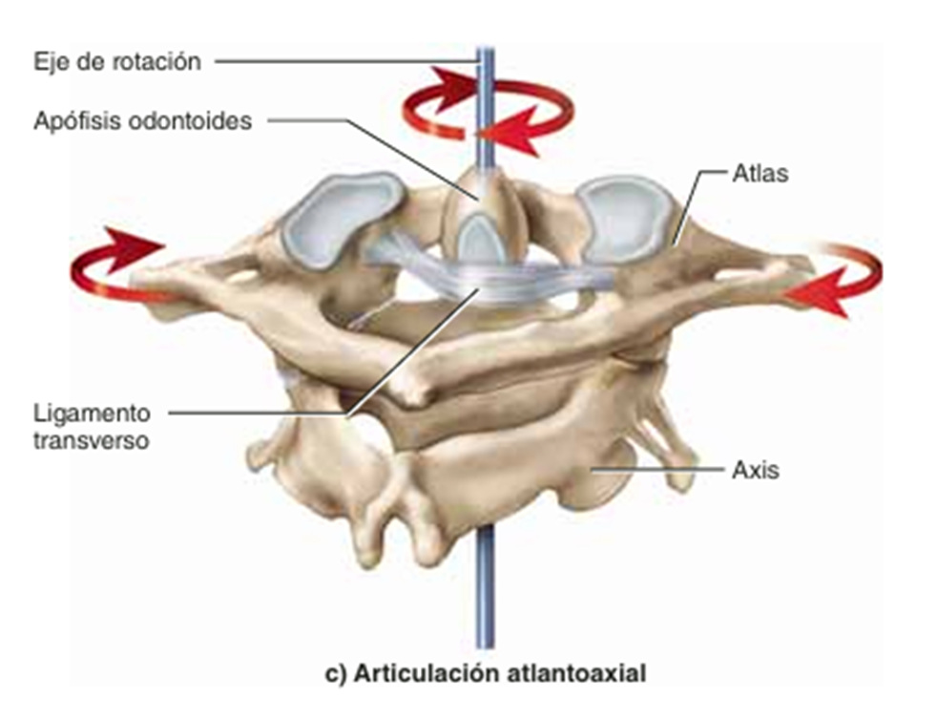
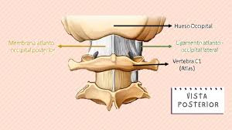
Atlas y axis: sostener y girar
C1: atlas
C2: axis
Diente del axis
El atlas recibe el occipital; el axis ofrece el pivote.
24
Notes:
GUION DEL ESTUDIANTE · DIAPOSITIVA 24
El atlas carece de cuerpo y recibe los cóndilos occipitales en sus carillas superiores. La articulación atlantooccipital permite el movimiento de asentir. El axis presenta el diente o apófisis odontoides, relacionado con la rotación del atlas y la cabeza. La articulación atlantoaxial participa en el gesto de negar. Las vértebras cervicales se reconocen además por sus agujeros transversos.
IMPRESCINDIBLE PARA EXPLICAR: El diente pertenece al axis, no al atlas. Los movimientos reales incluyen relaciones articulares coordinadas.
SEÑALAR Y RELACIONAR: Señala en el esquema qué pieza gira alrededor del diente.
IDEA CLAVE: El atlas recibe el occipital; el axis ofrece el pivote.
FUENTE: Kenneth S. Saladin, Anatomía y fisiología, 6.ª ed., capítulo 8. Páginas PDF 281, 282. Páginas impresas 253, 254. Archivo oficial: morfofisiliologia-saladin-anatomia-y-fisiologia (1) (3).pdf.
Figuras originales conservadas de Capitulo 8 SISTEMA OSEO SALADIN.pptx.

Slide 25
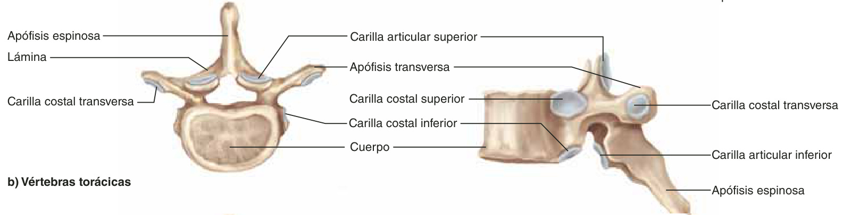

Torácicas y lumbares
Torácica: costillas
Lumbar: cuerpo voluminoso
Torácica: costillas
Lumbar: cuerpo voluminoso
Reconoce cada región por sus relaciones y su forma.
25
Notes:
GUION DEL ESTUDIANTE · DIAPOSITIVA 25
Las vértebras torácicas presentan superficies articulares para las costillas. Sus apófisis espinosas suelen ser largas y dirigirse inferiormente. Las lumbares tienen cuerpos grandes adaptados al soporte de peso y apófisis espinosas más gruesas. No es suficiente identificar una región solo por el tamaño de una imagen: compara carillas costales, forma del cuerpo y apófisis.
IMPRESCINDIBLE PARA EXPLICAR: La relación con costillas es una pista más específica de vértebra torácica que el tamaño aislado.
SEÑALAR Y RELACIONAR: ¿Qué rasgo buscarías antes de decidir que una vértebra es torácica?
IDEA CLAVE: Reconoce cada región por sus relaciones y su forma.
FUENTE: Kenneth S. Saladin, Anatomía y fisiología, 6.ª ed., capítulo 8. Páginas PDF 282, 283. Páginas impresas 254, 255. Archivo oficial: morfofisiliologia-saladin-anatomia-y-fisiologia (1) (3).pdf.
Figuras originales conservadas de Capitulo 8 SISTEMA OSEO SALADIN.pptx.

Slide 26


Sacro y cóccix
Sacro: 5 fusionadas
Cóccix: segmentos fusionados
El sacro conecta el eje con la cintura pélvica.
26
Notes:
GUION DEL ESTUDIANTE · DIAPOSITIVA 26
El sacro deriva de cinco vértebras fusionadas y se articula superiormente con L5 y lateralmente con los coxales. Presenta promontorio, conducto sacro y agujeros sacros por donde pasan estructuras nerviosas. El cóccix se sitúa inferior al sacro y suele derivar de cuatro segmentos, con variabilidad individual. La vista lateral muestra su continuidad y su inclinación.
IMPRESCINDIBLE PARA EXPLICAR: Sacro y coxal no son el mismo hueso; distingue el eje axial de la cintura apendicular.
SEÑALAR Y RELACIONAR: Localiza la unión lumbosacra y las superficies de relación con los coxales.
IDEA CLAVE: El sacro conecta el eje con la cintura pélvica.
FUENTE: Kenneth S. Saladin, Anatomía y fisiología, 6.ª ed., capítulo 8. Páginas PDF 284, 285. Páginas impresas 256, 257. Archivo oficial: morfofisiliologia-saladin-anatomia-y-fisiologia (1) (3).pdf.
Figuras originales conservadas de Capitulo 8 SISTEMA OSEO SALADIN.pptx.

Slide 27


Caja torácica y esternón
Manubrio
Cuerpo
Apófisis xifoides
El esternón organiza la pared anterior del tórax.
27
Notes:
GUION DEL ESTUDIANTE · DIAPOSITIVA 27
La caja torácica incluye vértebras torácicas, costillas, cartílagos costales y esternón. Protege vísceras torácicas y participa en la mecánica respiratoria. El esternón tiene manubrio, cuerpo y apófisis xifoides. La incisura yugular es superior; el ángulo esternal marca la unión entre manubrio y cuerpo y ayuda a ubicar la segunda costilla.
IMPRESCINDIBLE PARA EXPLICAR: No atribuyas una unión directa al esternón a todas las costillas.
SEÑALAR Y RELACIONAR: En el esternón, sigue el orden superior–inferior de sus tres partes.
IDEA CLAVE: El esternón organiza la pared anterior del tórax.
FUENTE: Kenneth S. Saladin, Anatomía y fisiología, 6.ª ed., capítulo 8. Páginas PDF 284, 285, 286. Páginas impresas 256, 257, 258. Archivo oficial: morfofisiliologia-saladin-anatomia-y-fisiologia (1) (3).pdf.
Figuras originales conservadas de Capitulo 8 SISTEMA OSEO SALADIN.pptx.

Slide 28

Costillas: 7 · 5 · 2
Verdaderas: 1–7
Falsas: 8–12
Flotantes: 11–12
Las flotantes son un subgrupo de las falsas.
28
Notes:
GUION DEL ESTUDIANTE · DIAPOSITIVA 28
Las primeras siete parejas de costillas se llaman verdaderas porque su cartílago llega directamente al esternón. Las parejas ocho a doce son falsas: ocho a diez se unen indirectamente por cartílagos superiores, mientras once y doce carecen de unión anterior al esternón y son flotantes. La cabeza de una costilla se relaciona con los cuerpos vertebrales torácicos; el tubérculo se relaciona con la apófisis transversa cuando existe esa articulación.
IMPRESCINDIBLE PARA EXPLICAR: No sumes 7 + 5 + 2 como categorías excluyentes: las dos flotantes están dentro de las cinco falsas.
SEÑALAR Y RELACIONAR: Identifica en la figura qué costillas no tienen conexión esternal anterior.
IDEA CLAVE: Las flotantes son un subgrupo de las falsas.
FUENTE: Kenneth S. Saladin, Anatomía y fisiología, 6.ª ed., capítulo 8. Páginas PDF 285, 286, 287. Páginas impresas 257, 258, 259. Archivo oficial: morfofisiliologia-saladin-anatomia-y-fisiologia (1) (3).pdf.
Figuras originales conservadas de Capitulo 8 SISTEMA OSEO SALADIN.pptx.

Slide 29


Cintura escapular
Clavícula: esternón → acromion
Escápula: cavidad glenoidea
La cavidad glenoidea recibe la cabeza del húmero.
29
Notes:
GUION DEL ESTUDIANTE · DIAPOSITIVA 29
La cintura escapular está formada por clavícula y escápula. La clavícula se articula medialmente con el esternón y lateralmente con el acromion. La escápula presenta espina, acromion, apófisis coracoides y cavidad glenoidea. En vista posterior, la espina separa las fosas supraespinosa e infraespinosa. La cara anterior contiene la fosa subescapular.
IMPRESCINDIBLE PARA EXPLICAR: Antes de nombrar las fosas, decide si observas la cara anterior o posterior de la escápula.
SEÑALAR Y RELACIONAR: Traza la relación esternón–clavícula–escápula–húmero.
IDEA CLAVE: La cavidad glenoidea recibe la cabeza del húmero.
FUENTE: Kenneth S. Saladin, Anatomía y fisiología, 6.ª ed., capítulo 8. Páginas PDF 288, 289. Páginas impresas 260, 261. Archivo oficial: morfofisiliologia-saladin-anatomia-y-fisiologia (1) (3).pdf.
Figuras originales conservadas de Capitulo 8 SISTEMA OSEO SALADIN.pptx.

Slide 30


Húmero: orienta sus extremos
Cabeza proximal
Capítulo → radio
Tróclea → ulna
En el codo, cada superficie tiene su pareja.
30
Notes:
GUION DEL ESTUDIANTE · DIAPOSITIVA 30
La cabeza proximal del húmero se articula con la cavidad glenoidea de la escápula. En el extremo distal, el capítulo se relaciona con la cabeza del radio y la tróclea con la incisura troclear de la ulna. Los epicóndilos son referencias de inserción y posición. La fosa del olécranon se encuentra en la cara posterior distal.
IMPRESCINDIBLE PARA EXPLICAR: Capítulo–radio y tróclea–ulna deben enseñarse como parejas, no como nombres aislados.
SEÑALAR Y RELACIONAR: Orienta la imagen distal y explica qué hueso ocuparía cada superficie.
IDEA CLAVE: En el codo, cada superficie tiene su pareja.
FUENTE: Kenneth S. Saladin, Anatomía y fisiología, 6.ª ed., capítulo 8. Páginas PDF 289, 290. Páginas impresas 261, 262. Archivo oficial: morfofisiliologia-saladin-anatomia-y-fisiologia (1) (3).pdf.
Figuras originales conservadas de Capitulo 8 SISTEMA OSEO SALADIN.pptx.

Slide 31

Radio y ulna: mira el pulgar
Radio: lateral
Ulna: medial
La referencia es la posición anatómica, con palmas hacia delante.
31
Notes:
GUION DEL ESTUDIANTE · DIAPOSITIVA 31
El radio ocupa el lado lateral del antebrazo en posición anatómica y se sitúa del lado del pulgar. La ulna o cúbito es medial y se relaciona con el lado del dedo pequeño. La cabeza radial es proximal; la ulna destaca proximalmente por olécranon e incisura troclear. La membrana interósea une ambas diáfisis. Al cambiar la posición del antebrazo, la relación visual puede variar; por ello se enseña primero la posición anatómica.
IMPRESCINDIBLE PARA EXPLICAR: No decidas derecha e izquierda por el lado de la pantalla: orienta el miembro del paciente.
SEÑALAR Y RELACIONAR: Coloca tus palmas hacia delante y señala el radio sin flexionar el codo.
IDEA CLAVE: La referencia es la posición anatómica, con palmas hacia delante.
FUENTE: Kenneth S. Saladin, Anatomía y fisiología, 6.ª ed., capítulo 8. Páginas PDF 290, 291. Páginas impresas 262, 263. Archivo oficial: morfofisiliologia-saladin-anatomia-y-fisiologia (1) (3).pdf.
Figuras originales conservadas de Capitulo 8 SISTEMA OSEO SALADIN.pptx.

Slide 32

Mano: 8 + 5 + 14
8 carpianos
5 metacarpianos
14 falanges
El pulgar tiene dos falanges; los demás dedos, tres.
32
Notes:
GUION DEL ESTUDIANTE · DIAPOSITIVA 32
El carpo tiene ocho huesos. La fila proximal, de lateral a medial, comprende escafoides, semilunar, piramidal y pisiforme. La distal incluye trapecio, trapezoide, grande y ganchoso. El pisiforme es un sesamoideo relacionado con el tendón del flexor ulnar del carpo. El ganchoso presenta el gancho que contribuye a la fijación del retináculo flexor. Después se encuentran cinco metacarpianos y catorce falanges.
IMPRESCINDIBLE PARA EXPLICAR: En el material original se confundían piramidal con pisiforme y grande con ganchoso: aquí quedan corregidos.
SEÑALAR Y RELACIONAR: Compara el número de falanges del pulgar con el índice.
IDEA CLAVE: El pulgar tiene dos falanges; los demás dedos, tres.
FUENTE: Kenneth S. Saladin, Anatomía y fisiología, 6.ª ed., capítulo 8. Páginas PDF 291, 292. Páginas impresas 263, 264. Archivo oficial: morfofisiliologia-saladin-anatomia-y-fisiologia (1) (3).pdf.
Figuras originales conservadas de Capitulo 8 SISTEMA OSEO SALADIN.pptx.

Slide 33


Coxal: tres piezas fusionadas
Ilion
Isquion
Pubis
Las tres piezas contribuyen al acetábulo.
33
Notes:
GUION DEL ESTUDIANTE · DIAPOSITIVA 33
Cada coxal adulto resulta de la fusión de ilion, isquion y pubis. El ilion forma la región superior y presenta la cresta ilíaca. El isquion forma parte posteroinferior y su tuberosidad participa en el apoyo al sentarse. El pubis forma parte anterior y se relaciona con el pubis contralateral mediante la sínfisis. El acetábulo recibe la cabeza femoral.
IMPRESCINDIBLE PARA EXPLICAR: El acetábulo pertenece al coxal; la cavidad glenoidea pertenece a la escápula.
SEÑALAR Y RELACIONAR: Señala en la imagen la tuberosidad isquiática y explica su relación con sentarse.
IDEA CLAVE: Las tres piezas contribuyen al acetábulo.
FUENTE: Kenneth S. Saladin, Anatomía y fisiología, 6.ª ed., capítulo 8. Páginas PDF 293, 294, 295. Páginas impresas 265, 266, 267. Archivo oficial: morfofisiliologia-saladin-anatomia-y-fisiologia (1) (3).pdf.
Figuras originales conservadas de Capitulo 8 SISTEMA OSEO SALADIN.pptx.

Slide 34


Pelvis: entrada y salida
Pelvis mayor
Pelvis menor
Entrada y salida
La salida pélvica limita inferiormente la pelvis menor.
34
Notes:
GUION DEL ESTUDIANTE · DIAPOSITIVA 34
La cintura pélvica comprende dos coxales. La pelvis ósea incluye además sacro y cóccix. El borde pélvico separa pelvis mayor y menor; la entrada pélvica conduce a la pelvis menor. La salida pélvica está en el límite inferior de la pelvis menor. La orientación de la figura debe permitir distinguir el contorno superior de entrada y el inferior de salida.
IMPRESCINDIBLE PARA EXPLICAR: La pregunta original ubicaba erróneamente la salida en la pelvis mayor. Esta relación debe corregirse de forma explícita.
SEÑALAR Y RELACIONAR: ¿Por qué pelvis ósea y cintura pélvica no son términos idénticos?
IDEA CLAVE: La salida pélvica limita inferiormente la pelvis menor.
FUENTE: Kenneth S. Saladin, Anatomía y fisiología, 6.ª ed., capítulo 8. Páginas PDF 293, 294. Páginas impresas 265, 266. Archivo oficial: morfofisiliologia-saladin-anatomia-y-fisiologia (1) (3).pdf.
Figuras originales conservadas de Capitulo 8 SISTEMA OSEO SALADIN.pptx.

Slide 35

Pelvis: compara conjuntos de rasgos
Entrada
Amplitud y profundidad
Ángulo subpúbico
Las diferencias descritas son tendencias anatómicas.
35
Notes:
GUION DEL ESTUDIANTE · DIAPOSITIVA 35
El texto compara rasgos típicos de pelvis masculina y femenina. La femenina suele ser más ancha y menos profunda, con entrada más oval o redondeada y arco púbico más amplio. La masculina suele ser más estrecha y profunda y presentar entrada de contorno más acorazonado. La tabla es una comparación de tendencias, no una regla para identificar de manera absoluta a una persona mediante un único rasgo.
IMPRESCINDIBLE PARA EXPLICAR: Compara varios rasgos y evita usar un ángulo aislado como clasificación universal. Las cifras de dibujos externos pueden variar respecto al texto.
SEÑALAR Y RELACIONAR: Busca la diferencia en amplitud de la entrada y luego compara el arco púbico.
IDEA CLAVE: Las diferencias descritas son tendencias anatómicas.
FUENTE: Kenneth S. Saladin, Anatomía y fisiología, 6.ª ed., capítulo 8. Páginas PDF 296. Páginas impresas 268. Archivo oficial: morfofisiliologia-saladin-anatomia-y-fisiologia (1) (3).pdf.
Figuras originales conservadas de Capitulo 8 SISTEMA OSEO SALADIN.pptx.

Slide 36


Fémur y patela
Cabeza → acetábulo
Patela: sesamoideo
La patela está en el tendón del cuádriceps.
36
Notes:
GUION DEL ESTUDIANTE · DIAPOSITIVA 36
El fémur es el hueso del muslo. Su cabeza se articula con el acetábulo y su cuello conecta con el cuerpo. Los trocánteres mayor y menor son referencias de inserción. Distalmente se reconocen cóndilos y superficie patelar. La patela o rótula es un hueso sesamoideo incluido en el tendón del cuádriceps; su cara posterior articula con el fémur. El ligamento patelar continúa inferiormente hacia la tuberosidad tibial.
IMPRESCINDIBLE PARA EXPLICAR: No digas que la patela articula directamente con la tibia: la superficie articular descrita se relaciona con el fémur.
SEÑALAR Y RELACIONAR: Sigue en la figura tendón del cuádriceps–patela–ligamento patelar–tibia.
IDEA CLAVE: La patela está en el tendón del cuádriceps.
FUENTE: Kenneth S. Saladin, Anatomía y fisiología, 6.ª ed., capítulo 8. Páginas PDF 295, 296. Páginas impresas 267, 268. Archivo oficial: morfofisiliologia-saladin-anatomia-y-fisiologia (1) (3).pdf.
Figuras originales conservadas de Capitulo 8 SISTEMA OSEO SALADIN.pptx.

Slide 37


Tibia y fíbula: soporte y estabilidad
Tibia: medial y robusta
Fíbula: lateral
La tibia recibe la carga principal de la pierna.
37
Notes:
GUION DEL ESTUDIANTE · DIAPOSITIVA 37
La tibia es el hueso medial y robusto de la pierna. Sus cóndilos reciben los cóndilos femorales; la tuberosidad tibial se relaciona con el ligamento patelar. Su extremo distal forma el maléolo medial. La fíbula o peroné es lateral, delgada y participa en la estabilidad del tobillo; su extremo distal forma el maléolo lateral. No articula directamente con el fémur.
IMPRESCINDIBLE PARA EXPLICAR: La afirmación original de tibia lateral era incorrecta. Asocia tibia–medial y fíbula–lateral.
SEÑALAR Y RELACIONAR: Localiza ambos maléolos y explica a qué hueso pertenece cada uno.
IDEA CLAVE: La tibia recibe la carga principal de la pierna.
FUENTE: Kenneth S. Saladin, Anatomía y fisiología, 6.ª ed., capítulo 8. Páginas PDF 297, 298. Páginas impresas 269, 270. Archivo oficial: morfofisiliologia-saladin-anatomia-y-fisiologia (1) (3).pdf.
Figuras originales conservadas de Capitulo 8 SISTEMA OSEO SALADIN.pptx.

Slide 38


Pie: 7 + 5 + 14
7 tarsianos
5 metatarsianos
14 falanges
El talus recibe la tibia; el calcáneo forma el talón.
38
Notes:
GUION DEL ESTUDIANTE · DIAPOSITIVA 38
El tarso comprende talus o astrágalo, calcáneo, navicular, cuboides y tres cuneiformes: medial, intermedio y lateral. El talus se articula superiormente con la tibia y transmite cargas hacia el pie. El calcáneo forma el talón. Los metatarsianos se numeran I a V de medial a lateral. El dedo gordo tiene dos falanges y los demás, tres cada uno.
IMPRESCINDIBLE PARA EXPLICAR: No confundas el número de huesos del carpo y del tarso: ocho frente a siete.
SEÑALAR Y RELACIONAR: Localiza talus y calcáneo antes de recorrer el resto del tarso.
IDEA CLAVE: El talus recibe la tibia; el calcáneo forma el talón.
FUENTE: Kenneth S. Saladin, Anatomía y fisiología, 6.ª ed., capítulo 8. Páginas PDF 298, 299. Páginas impresas 270, 271. Archivo oficial: morfofisiliologia-saladin-anatomia-y-fisiologia (1) (3).pdf.
Figuras originales conservadas de Capitulo 8 SISTEMA OSEO SALADIN.pptx.

Slide 39

Arcos del pie: tres direcciones
Medial → dedo gordo
Lateral → dedo pequeño
Transverso → de lado a lado
Relaciona cada arco con su recorrido, no solo con su nombre.
39
Notes:
GUION DEL ESTUDIANTE · DIAPOSITIVA 39
El arco longitudinal medial va del talón al lado del dedo gordo e incluye calcáneo, talus, navicular, cuneiformes y los primeros metatarsianos. El longitudinal lateral sigue el lado del dedo pequeño y comprende calcáneo, cuboides y metatarsianos laterales. El arco transverso cruza la región del mediopié. Los ligamentos contribuyen al mantenimiento de los arcos, que distribuyen las cargas y aportan adaptación al apoyo.
IMPRESCINDIBLE PARA EXPLICAR: El material original intercambiaba recorridos de los arcos. Medial es el lado del dedo gordo; lateral es el lado del dedo pequeño.
SEÑALAR Y RELACIONAR: Traza cada arco en la figura correspondiente sin mezclar sus vistas.
IDEA CLAVE: Relaciona cada arco con su recorrido, no solo con su nombre.
FUENTE: Kenneth S. Saladin, Anatomía y fisiología, 6.ª ed., capítulo 8. Páginas PDF 299, 300. Páginas impresas 271, 272. Archivo oficial: morfofisiliologia-saladin-anatomia-y-fisiologia (1) (3).pdf.
Figuras originales conservadas de Capitulo 8 SISTEMA OSEO SALADIN.pptx. Incluye esquema didáctico generado con IA; no es imagen clínica.

Slide 40


Bipedestación: relaciona todo el trayecto
Columna
Pelvis y fémur
Pie
La postura erguida reúne varias adaptaciones, no un solo hueso.
40
Notes:
GUION DEL ESTUDIANTE · DIAPOSITIVA 40
El capítulo relaciona la bipedestación con cambios en la base craneal, curvaturas vertebrales, forma de la pelvis, orientación del miembro inferior y arcos del pie. La comparación permite seguir el soporte desde el tronco hacia la pelvis, el fémur y el pie. La rotación del miembro inferior durante el desarrollo ayuda a comprender la orientación de rodilla y pie. La exposición prioriza las relaciones anatómicas visibles sobre detalles evolutivos secundarios.
IMPRESCINDIBLE PARA EXPLICAR: No presentes la bipedestación como una propiedad exclusiva de una curva o de un arco.
SEÑALAR Y RELACIONAR: Recorre en las tres figuras el trayecto general de soporte desde el tronco al suelo.
IDEA CLAVE: La postura erguida reúne varias adaptaciones, no un solo hueso.
FUENTE: Kenneth S. Saladin, Anatomía y fisiología, 6.ª ed., capítulo 8. Páginas PDF 299, 300, 301, 302. Páginas impresas 271, 272, 273, 274. Archivo oficial: morfofisiliologia-saladin-anatomia-y-fisiologia (1) (3).pdf.
Figuras originales conservadas de Capitulo 8 SISTEMA OSEO SALADIN.pptx.

Slide 41
Reconocer antes de memorizar
1. Orienta
2. Localiza
3. Relaciona
Explica qué ves y qué estructura se conecta con ello.
41
Notes:
GUION DEL ESTUDIANTE · DIAPOSITIVA 41
El cierre integra tres ejemplos ya estudiados: una vértebra, la mandíbula y el pie. En cada figura se aplica el mismo procedimiento: identificar región y vista, localizar una referencia, nombrar la estructura y relacionarla con una articulación, un trayecto o una función. Esta secuencia organiza el recuerdo y prepara el simulacro de identificación. No introduce contenido nuevo ni una lista adicional.
IMPRESCINDIBLE PARA EXPLICAR: Pide una relación verificable: cuerpo vertebral–soporte, cóndilo mandibular–temporal, talus–tibia.
SEÑALAR Y RELACIONAR: Elige una de las figuras y descríbela durante treinta segundos sin leer etiquetas.
IDEA CLAVE: Explica qué ves y qué estructura se conecta con ello.
FUENTE: Kenneth S. Saladin, Anatomía y fisiología, 6.ª ed., capítulo 8. Páginas PDF 264, 277, 281, 298. Páginas impresas 236, 249, 253, 270. Archivo oficial: morfofisiliologia-saladin-anatomia-y-fisiologia (1) (3).pdf.
Figuras originales conservadas de Capitulo 8 SISTEMA OSEO SALADIN.pptx.

Slide 42
Practicar para fijar las relaciones
20 flashcards
2 rondas × 10
Evaluación: 20
Toda la práctica corresponde al contenido de esta presentación.
42
Notes:
GUION DEL ESTUDIANTE · DIAPOSITIVA 42
Distribución sugerida de 90 minutos: explicación visual 40 minutos; juegos 8 minutos; simulacro de identificación 12 minutos; flashcards 5 minutos; evaluación 20 minutos; corrección y cierre 5 minutos. El guion conserva el desarrollo que no se lee en las diapositivas. El mapa mental organiza el mismo recorrido y la lámina de Intocables reúne referencias esenciales. Las actividades se presentan en los componentes habituales de Alcocer Med.
IMPRESCINDIBLE PARA EXPLICAR: Las preguntas de evaluación llevan explicación de las respuestas para la revisión posterior. Ajusta el ritmo de la exposición; el guion permite repasar lo no desarrollado oralmente.
SEÑALAR Y RELACIONAR: Termina el simulacro antes de abrir la evaluación y usa la devolución para corregir relaciones.
IDEA CLAVE: Toda la práctica corresponde al contenido de esta presentación.
Plan de clase propuesto; sin afirmaciones anatómicas nuevas.
Figuras originales conservadas de Capitulo 8 SISTEMA OSEO SALADIN.pptx. Incluye esquema didáctico generado con IA; no es imagen clínica.

